Slide 1

Aplicaciones contenerizadas en sistemas distribuidos
José Rafael Ramón Navarro
Tecnologías de la información (TI)

Slide 2
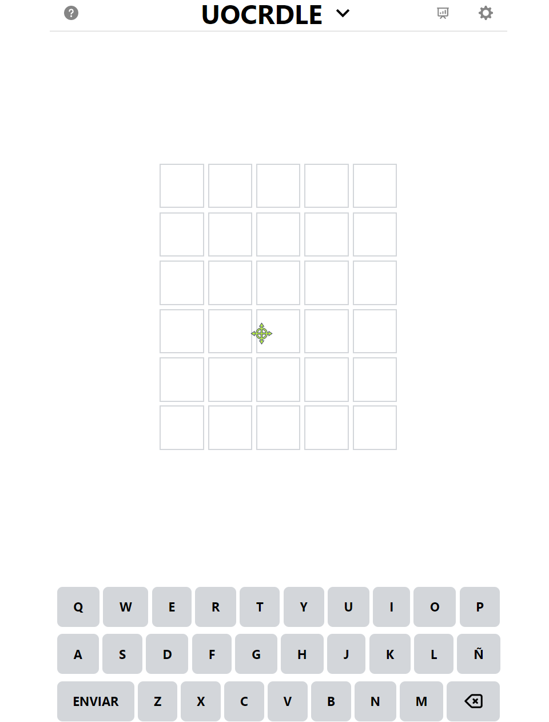
La Aplicación
UOCRDLE

Slide 3
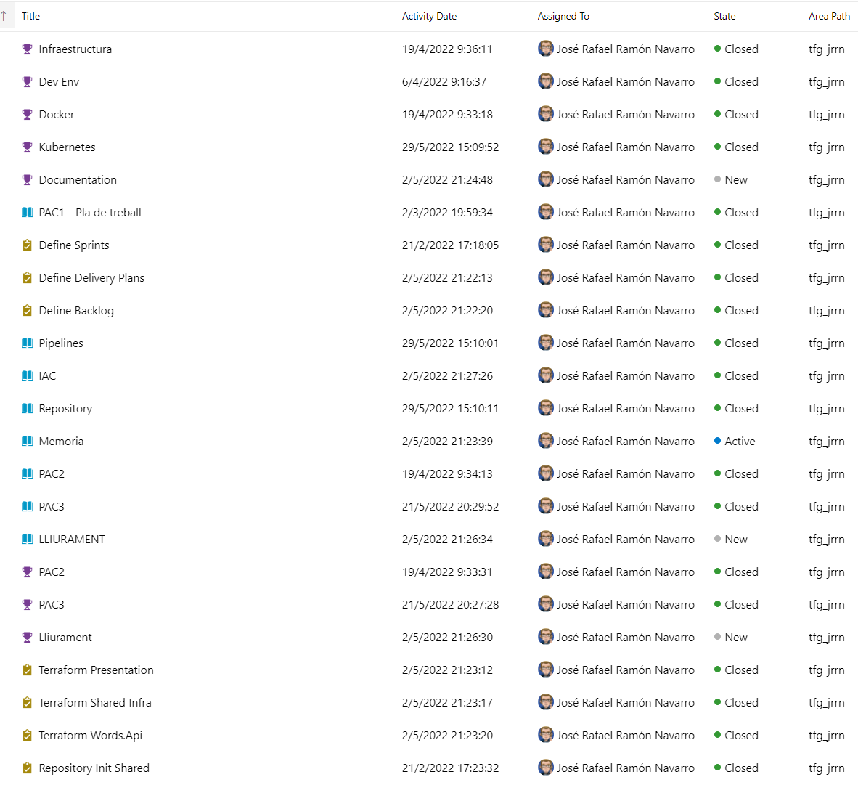
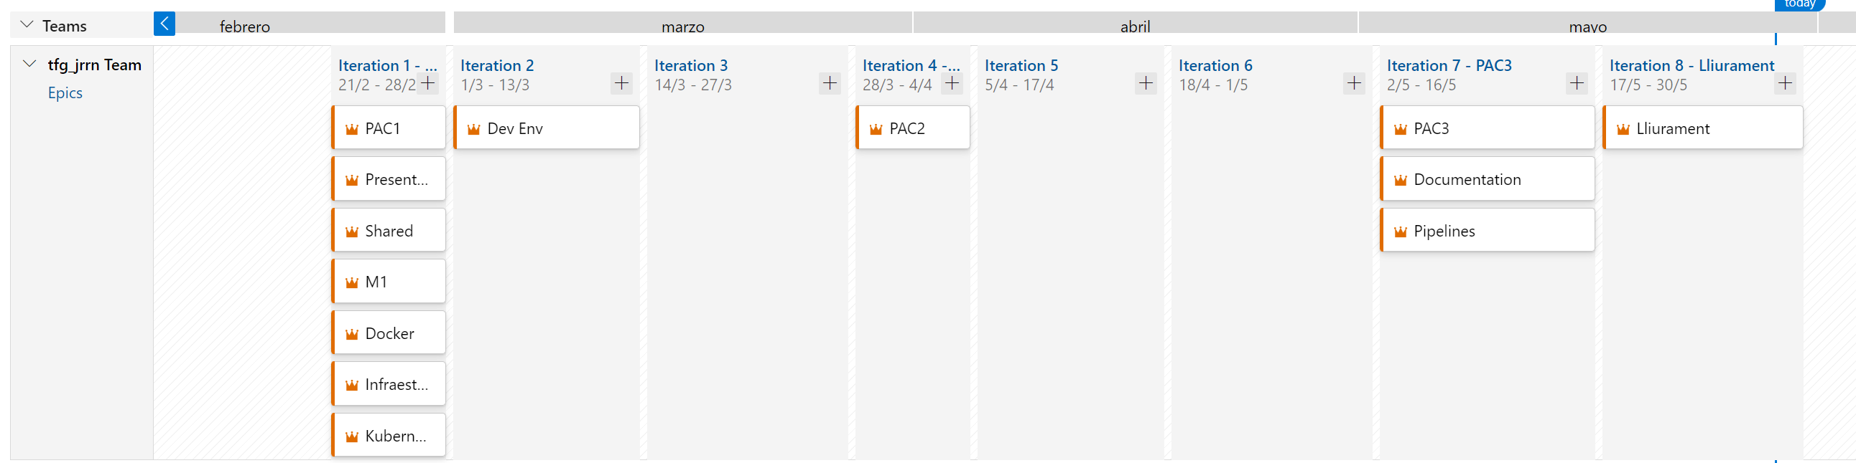
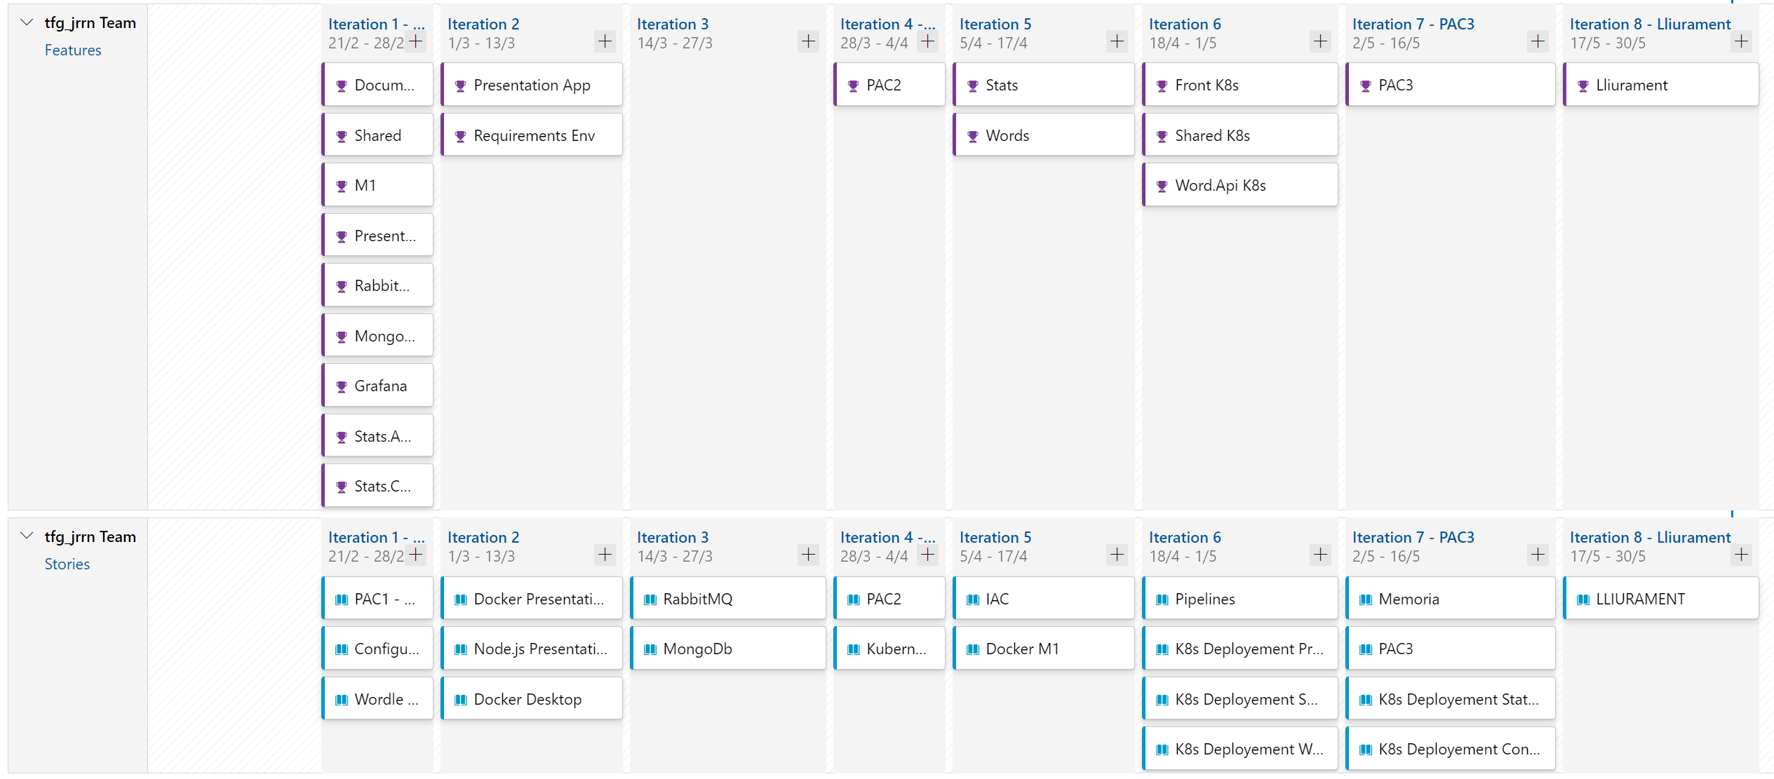
PLANIFICACIÓN

Slide 4
ITERACIONES del PROYECTO
IT1
IT2
IT3
IT4
LOCAL
DOCKER
DOCKE CLOUD
K8S
Aplicación funcionando en local
Aplicación funcionando en Docker
Aplicación integrada en Azure Cloud
Aplicación funcionando en Kubernetes

Slide 5
PRIMERA Iteración
IT1
DESARROLLO LOCAL
Microservicio Presentación
Microservicio Words Api
Microservicio Stats Api
Microservicio Stats Consumidor
MongoDB
Seed Coleciones

Slide 6
SEGUNDA Iteración
IT1
SERVICIOS A DOCKER
Docker Presentación
IT2
Docker Words Api
Docker Stats Api
Docker Stats Consumidor
Docker MongoDB + Seed Coleciones
Docker RabbitMQ

Slide 7
TERCERA Iteración
IT1
SERVICIOS EN EL CLOUD
Cloud Docker Presentación
IT2
Cloud Docker Words Api
Cloud Docker Stats Api
IT3
Cloud Docker Stats Consumidor
Cloud Docker MongoDB + Seed Coleciones
Cloud Docker RabbitMQ
Azure Pipelines
IAC Scripts

Slide 8
CUARTA Iteración
IT1
SERVICIOS A K8s
K8s Presentación
IT2
K8s Words Api
K8s Stats Api
IT3
K8s Stats Consumidor
K8s MongoDB + Seed Coleciones
IT4
K8s RabbitMQ

Slide 9
CONCLUSIONES
IT1
- Curva de aprendizaje
- Escalabilidad
- Tiempo de respuesta
- Dependencia Docker-Kubernetes
IT2
- Multiplataforma
- Enfocado a ciertos casos de uso
- Gran volumen de resistencia
- Complejidad de configuración
IT3
- Optimización de los recursos
IT4

